Slide 1
원자 계산 시뮬레이션 프로그램 Atomic Calculation Simulation Program
1871117 배한성
1871124 서지완

Slide 2
목차
프로젝트 배경
프로젝트 개요
플랫폼
역할 분담
프로젝트 핵심 기능
실행 화면
달성도
기대효과

Slide 3
1. 프로젝트 배경
평소 과학에 관심이 많았지만 고등학교때 탄소의 수많은 분자구조들이 어떻게 생겼는지 이해하기 어려웠다.
글을 통해 원자핵 분자 등의 미시세계 접하게 되는 학생들보다 직접 인터렉션하며, 분자가 상호작용하는 상황을 구현한다면 교육효과가 증진 될 것이라고 기대한다.
ex) CO2 + H2O => C6H12O6

Slide 4
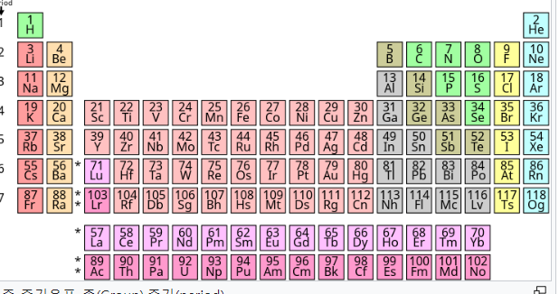
2. 프로젝트 개요
가상환경에서 주기율표가 나온다.
주기율표에서 (프로토타입에서는 1번, 6번 8번 원자만 생성 – 데모 시간 고려)
원자번호 두개를 고르면 조합가능한 “형태적” 분자 배열을 보여준다.
주 사용층을 초, 중, 고등학생으로 하여 생성한 분자에 대한 설명을 보여준다.
사용층을 고려하여 콘텐츠에 마스코트를 삽입하여 콘텐츠의 흥미를 높인다.
본 프로젝트에서는 정확한 화학 식 보다는 분자 내 원자 구성 요소에 초점을 두었다

Slide 5
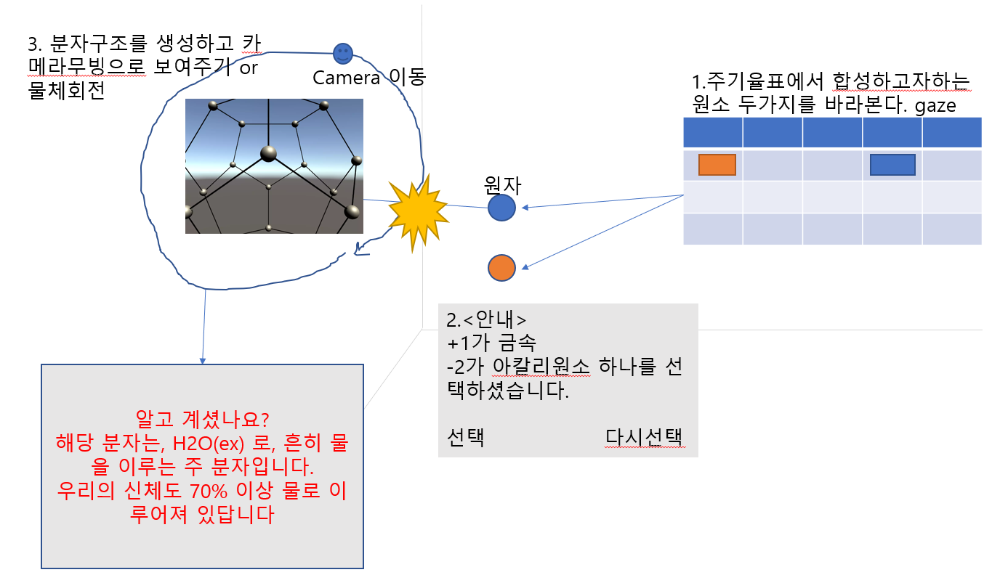
2. 프로젝트 개요 (예상화면)

Slide 6
3. 플랫폼
프로젝트의 플랫폼은 VR을 이용한다.
Smartphome-Cradle HMD 방식인 구글 Cardboard 플랫폼을 이용
저렴한 방식이기 때문에 주 사용층인 학생들이 사용할 수 있을 것
스마트 폰을 이용한 VR 시스템이므로 주로 Gaze를 이용하여 인터렉션하도록 한다.

Slide 7
4. 역할 분담
배한성
서지완
시작화면 안내판 및 마스코트 생성
주기율표에 의해 몇가 원소인지 판단하여 안내판 띄우기(분자 생성 전 안내판 prefeb 제작)
360VR 이미지 및 Unity VR 설정
시작 씬과 계산기 씬 화면 이동
3D Max를 이용하여 분자 구조 생성
표지판을 이용한 원자 결합 처리
시작 씬 안내판 버튼 gaze 시 마스코트와 인터렉션
원자 충돌 시 폭발 애니메이션 처리
설명 판 및 설명판에 대한 디자인
생성된 분자 삭제 구현
주기율표 제작 및 gaze 처리
분자 gaze시 분자 회전 구현
원자에 대한 판단 및 gaze된 원자 생성
버튼이 눌렸을 때 결합이 시작되도록 구현
선택한 원자에 따른 분자 생성 구현
분자 prefabs 에 대한 gaze 처리(회전 등)
원자 결정(탄소 나노 튜브)에 대한 처리
분자간 결합 구현
원자 결합 두개 띄우기 구현
분자 생성 초기 작업 (어떤 분자를 생성시킬 것인지에 대한 작업)

Slide 8
5. 프로젝트 핵심 기능
주기율표를 바라봄으로 써 원자를 생성할 수 있다.
결합할 수 있는 원자를 두 개 생성 시 결합할 수 있다.
원자 두 개 생성 시 생성한 원자가 몇가 원자인지 알 수 있는 안내 판이 생성된다.
결합한 분자는 폭발 애니메이션과 함께 생성되며 바라보면 분자 구조가 회전한다.
결합할 수 있는 분자를 두 개 생성 시 결합할 수 있다.
분자 생성 시 분자에 대한 설명 판이 생성 된다.
생성한 분자를 제거하여 다른 분자를 생성할 수 있다.

Slide 9
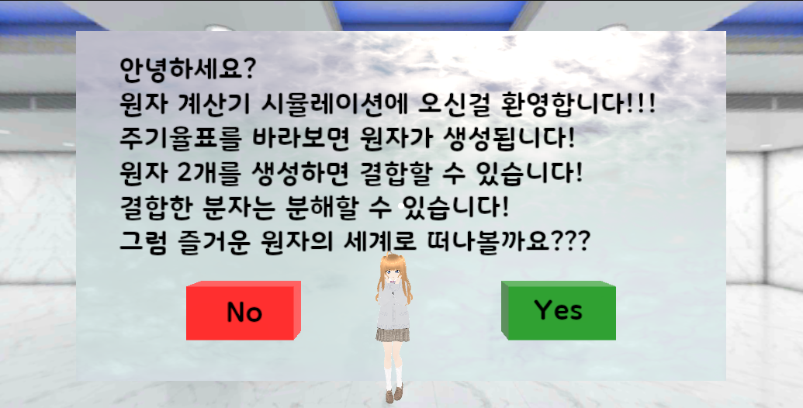
6. 실행 화면
초기 화면

Slide 10
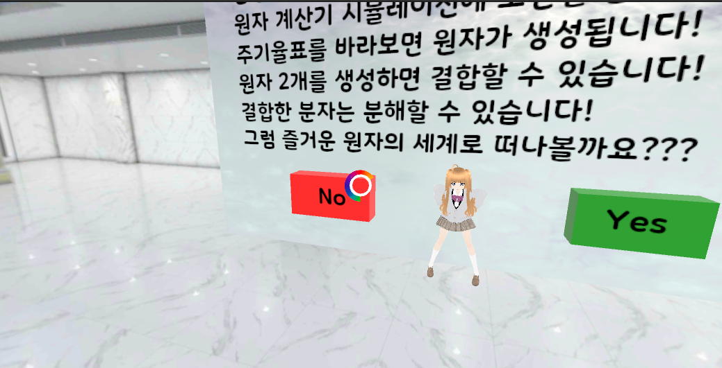
6. 실행 화면
초기 화면 (No 버튼 바라볼 시) – 프로그램 종료

Slide 11
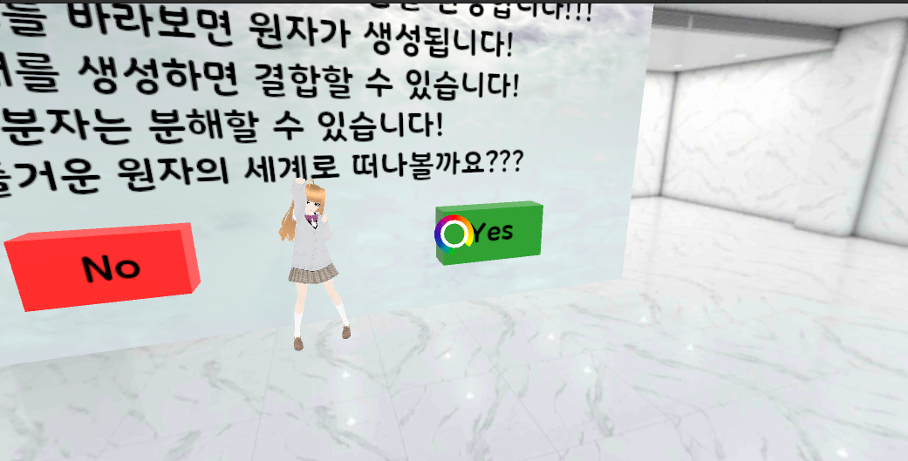
6. 실행 화면
초기 화면 (Yes 버튼 바라볼 시) – 시뮬레이션 씬으로 이동

Slide 12
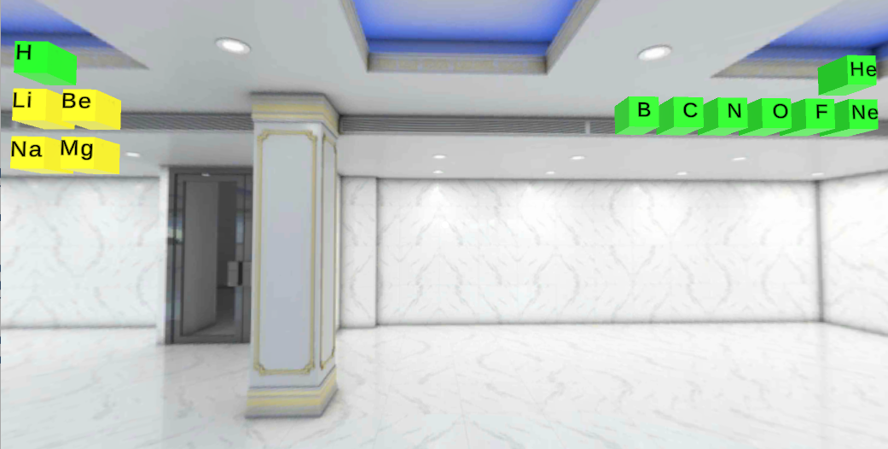
6. 실행 화면
시뮬레이션 초기 화면

Slide 13
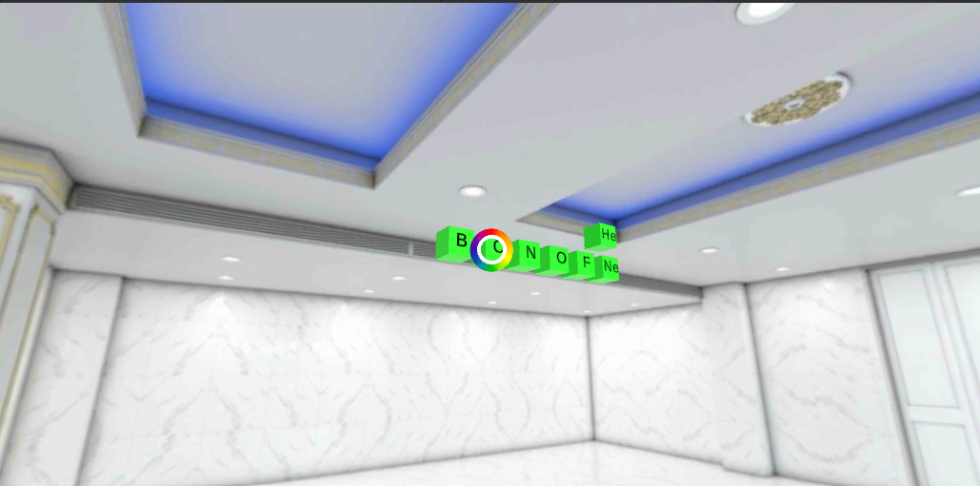
6. 실행 화면
원자 선택

Slide 14
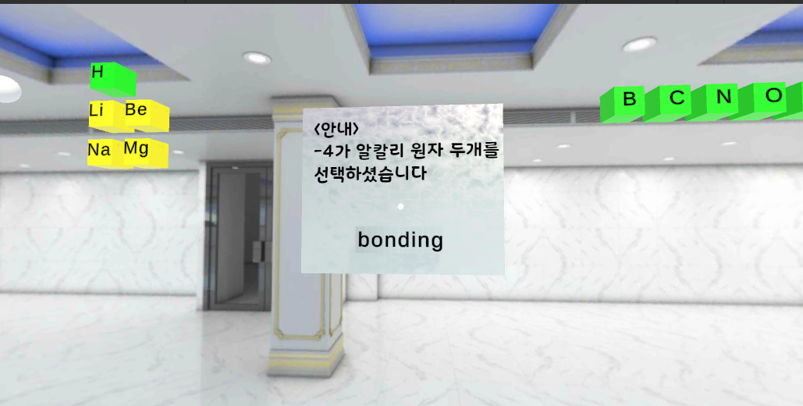
6. 실행 화면
원자 2개 선택 시 생성 되는 안내 판

Slide 15
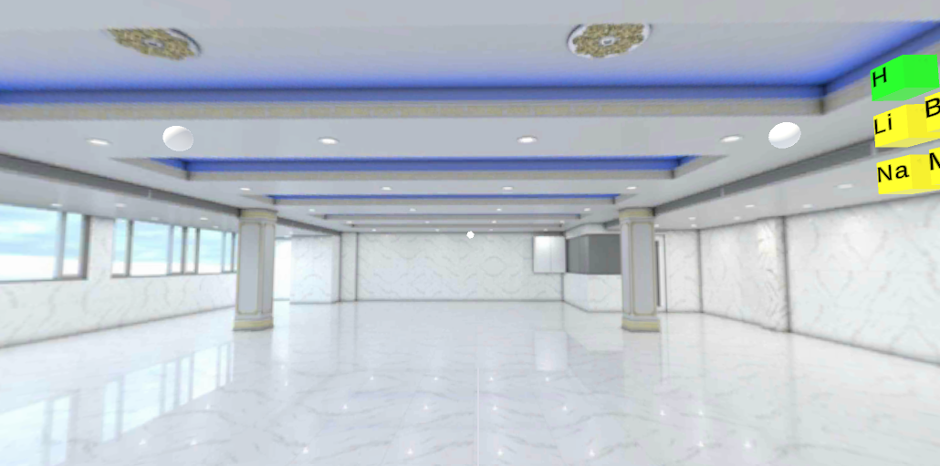
6. 실행 화면
원자 두 개가 생성 된 모습

Slide 16
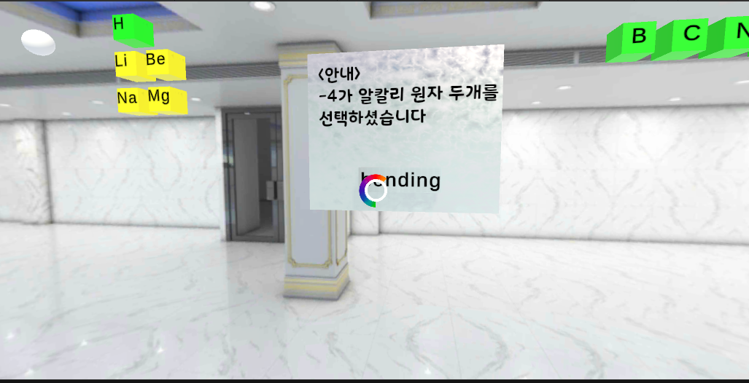
6. 실행 화면
Bonding 버튼을 바라본 모습

Slide 17
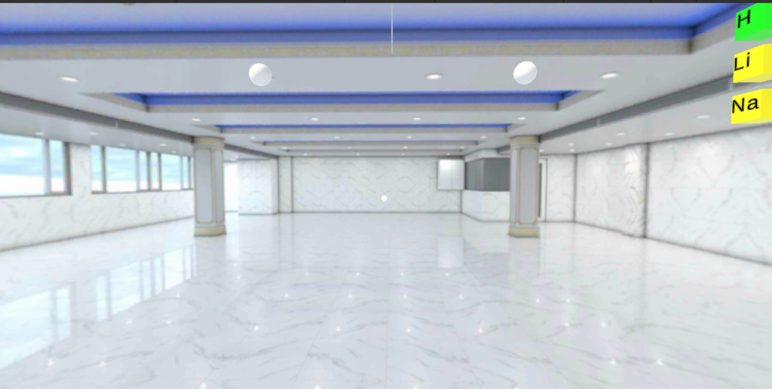
6. 실행 화면
두 개의 원자가 이동하는 모습

Slide 18
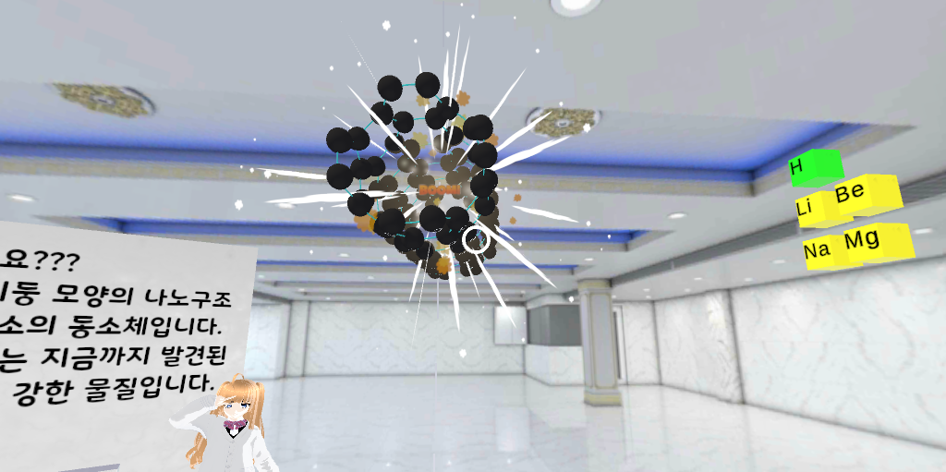
6. 실행 화면
CNT 분자 결정 생성

Slide 19
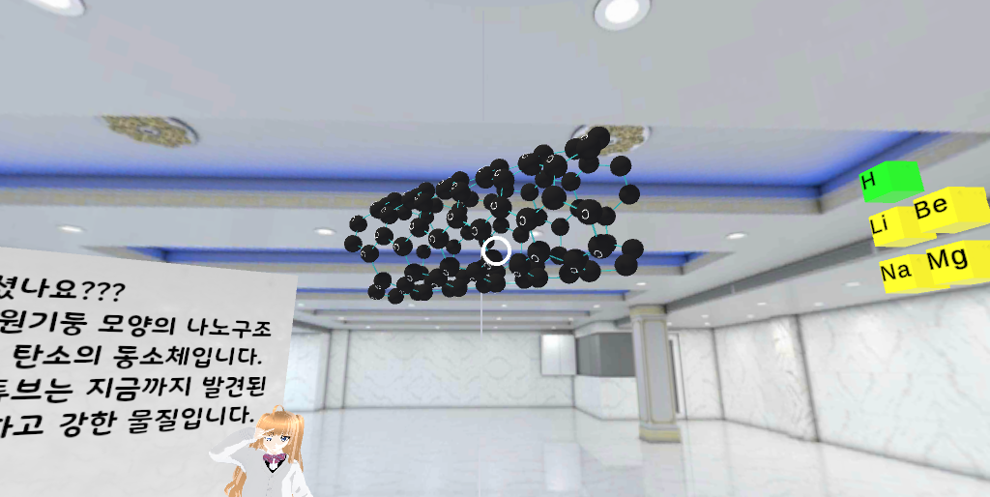
6. 실행 화면
분자 결정을 바라보았을 때 회전하는 모습

Slide 20
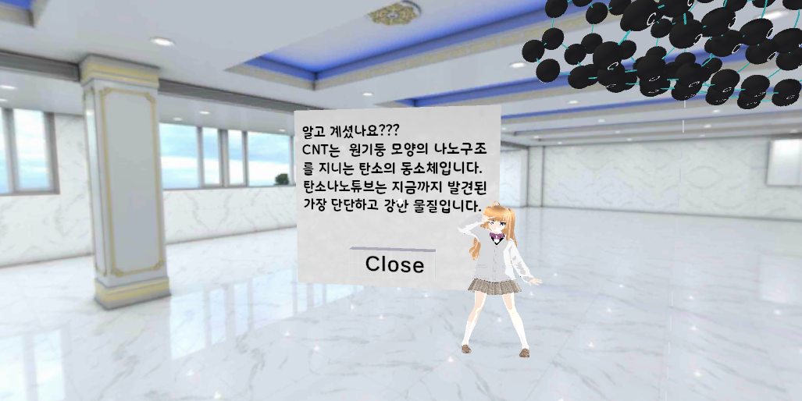
6. 실행 화면
분자 결정에 대한 설명 판

Slide 21
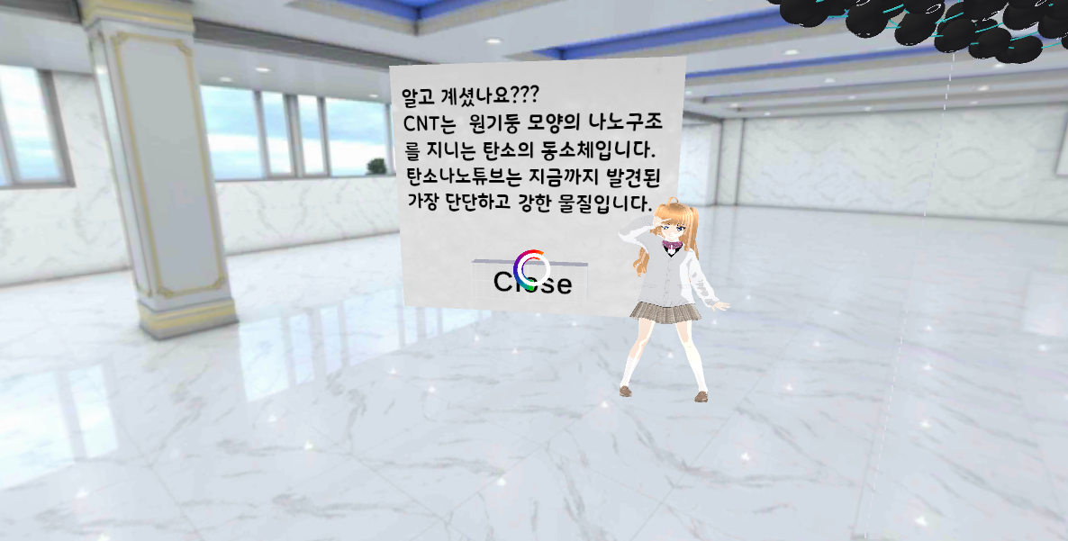
6. 실행 화면
분자 결정 삭제를 위한 버튼 바라보기

Slide 22
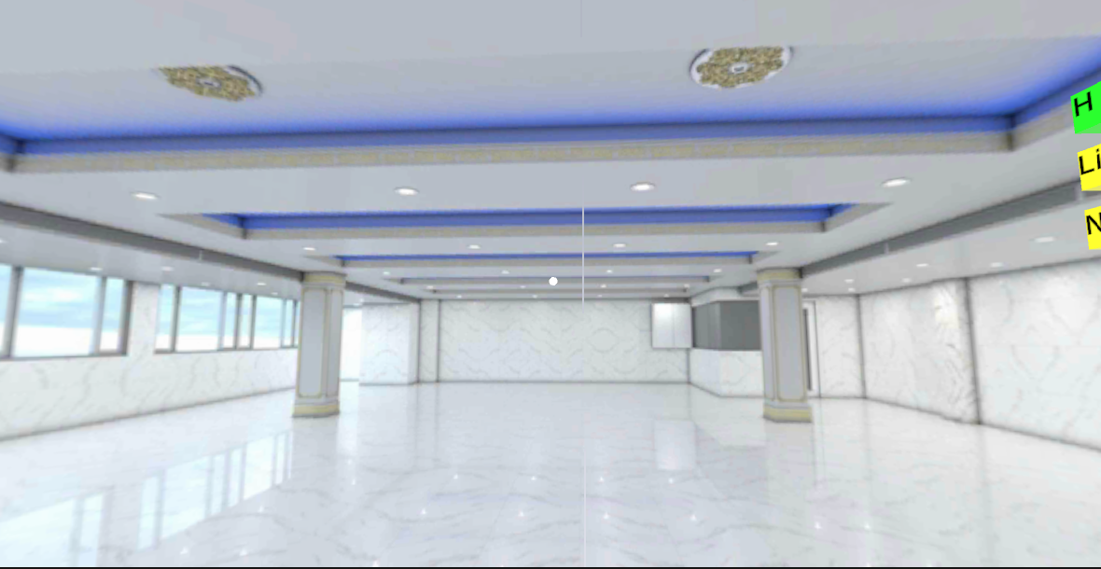
6. 실행 화면
분자가 없어진 모습

Slide 23
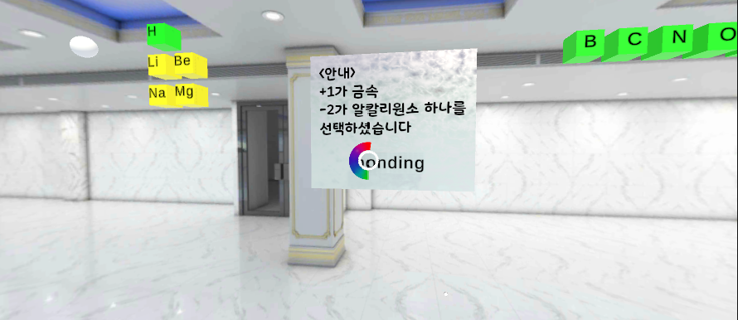
6. 실행 화면
H원자와 O원자 선택 후 생성된 안내 판

Slide 24
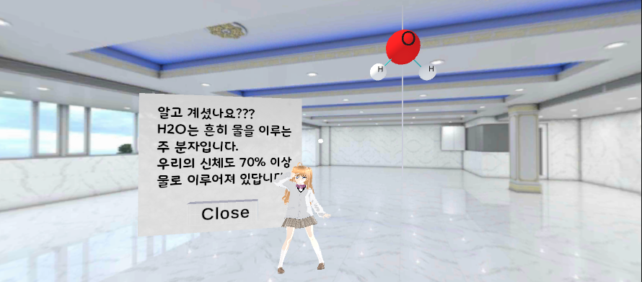
6. 실행 화면
H2O 분자 생성된 모습

Slide 25
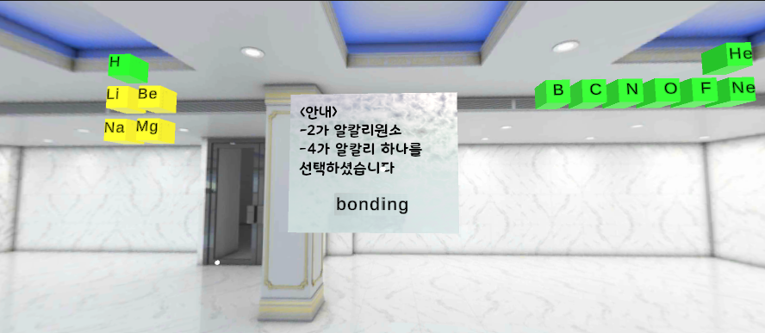
6. 실행 화면
C원자와 O원자 선택 후 생성된 안내 판

Slide 26
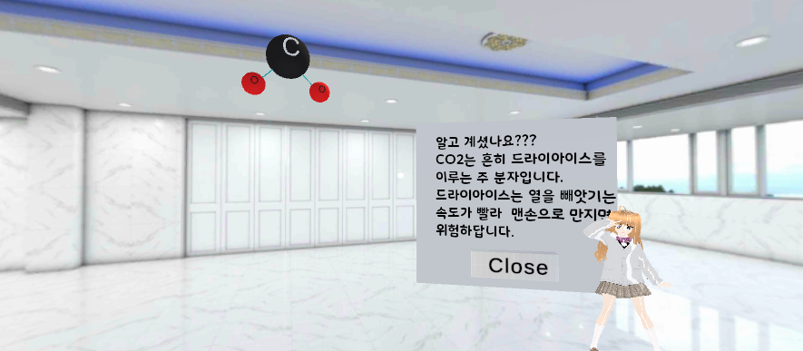
6. 실행 화면
CO2 분자가 생성된 모습 (C원자와 O 원자를 이용해 생성)

Slide 27
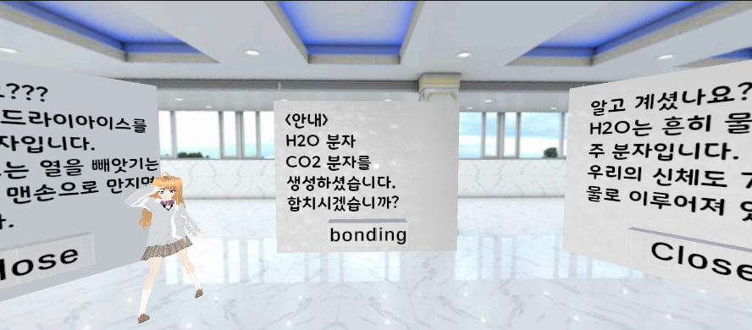
6. 실행 화면
결합 가능한 2개의 분자가 있으면 생성 되는 안내 판

Slide 28
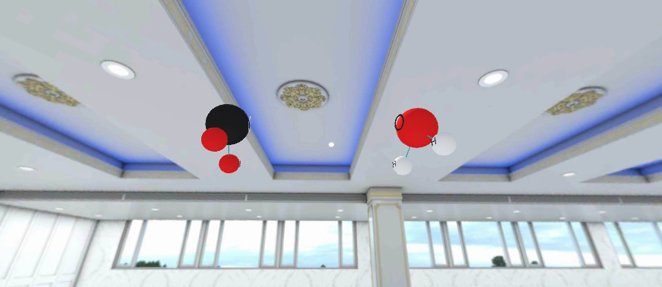
6. 실행 화면
두 개의 분자가 합쳐지는 모습

Slide 29
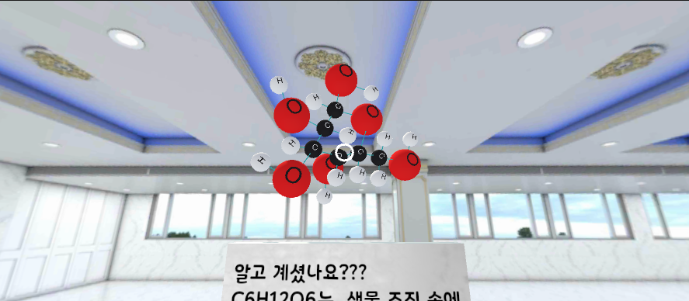
6. 실행 화면
두 개의 분자가 합쳐진 모습 (C6H12O6 생성)

Slide 30
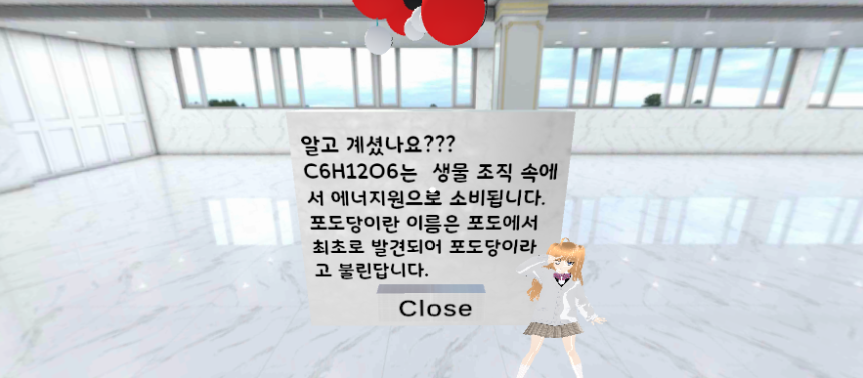
6. 실행 화면
포도당 분자 설명 판

Slide 31
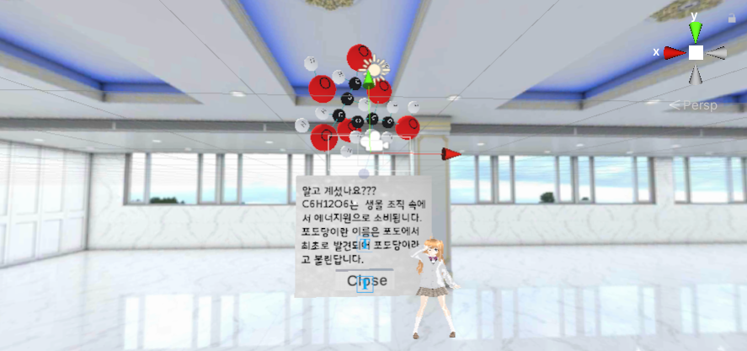
6. 실행 화면
포도당이 생성 된 전체적인 모습

Slide 32
7. 달성도 – 달성률 157%
초기 기능
원자 결합 기능 구현
두 개의 원자 생성 시 안내 판 구현
분자 회전 기능 구현
분자 설명 판 생성
구현한 기능
원자 결합 기능 구현
두 개의 원자 생성 시 안내 판 구현
분자 회전 기능 구현
분자 설명 판 생성
원자 결합 시 폭발 애니메이션 생성
시작 화면 구현
두 개의 분자 생성 기능 구현
분자 간 결합 기능 구현
생성 한 분자 삭제 기능 구현

Slide 33
8. 기대효과
맨눈으로 보지 못하는 미시세계에 대해 가상현실을 적용하여 3D오브젝트로 실재하는 것 처럼 체험하여 이해도와 상상력 증진
화학 컨텐츠화에 따른 인터렉션(interaction) 증가로 교육 흥미 증진
분자 구조에 대한 정확한 이해와 분자를 구성하는 원자에 대한 이해력 증진

Slide 34


Questions?

